Slide 1
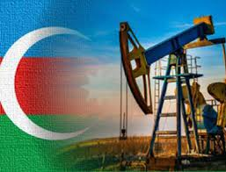
ИНТЕРЕСНЫЕ ФАКТЫ ОБ АЗЕРБАЙДЖАНСКОЙ НЕФТИ.
Бакинский Колледж Управления и Технологии.
Методическая работа.
Преподаватель: Намазова Симузар Маис
Баку – 2018 г.

Slide 2
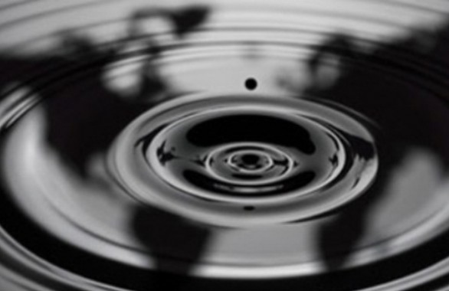
Преподаватель: Намазова Симузар Маис кызы.
Предмет: Химия.
Тема:«Интересные факты об Азербайджанской
нефти» - дополнительный материал к
уроку по теме «Нефть и нефтепродукты».
Цель урока:
1. Ознакомить учащихся с составом и
свойствами нефти.
2. Изучить стадии переработки нефти, а
также нефтепродукты получаемые из
нефти.
3. Расширить знания учащихся об истории
развития Азербайджанской нефти;
о роли Бакинской нефти в годы войны;
о нефти добываемой из Каспийского
моря; нефтяных магнатах Азербайджа-
на; об лечебных свойствах «Нафтала-
на».

Slide 3
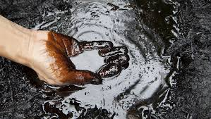
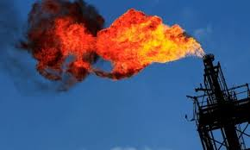
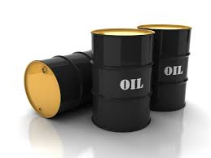
Нефть :
-от турецкого (персидского «naft») означает «из- вергать, исторгать».
от аккадского – «вспыхивать, воспламенятся»,
от древнеиранского - «влажное, жидкость»,
от греческого и латынского(petroleum)– «горное масло».
Нефть - природная маслянистая горючая жид-кость со специфическим запахом, состоящая из сложной смеси углеводородов различной молеку- лярной массы.
Азербайджанская нефть -богата цик-лопарафинами т.е. нафтенами.
1 баррель = 159 литрам
или 42 галлонам (по англ.
barell- это бочка).

Slide 4
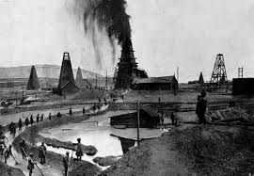
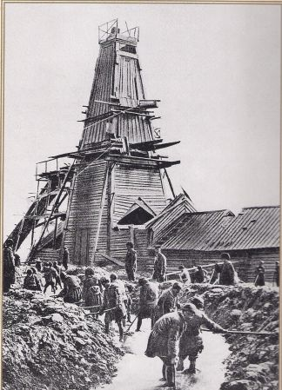
Из истории развития Азербайджанской нефти.
1. Человек познакомился с
нефтью ещё за 5-6тыс. лет
до н.э.
2. В 1848 г. впервые в мире
была пробурена нефтяная
скважина в Баку промыш-
ленным способом.
3. В 1899-1901 годах по объёму добываемой неф-
ти Бакинская нефтяная индустрия выдавала 11,5 миллионов тон нефти в год, занимая пер-
вое место в мире.
4. Первая в мире современ-
ная нефтяная скважина
пробурена в Биби-Эйбат
(1846 г.)
5. В 1930г. в Баку был раз-
работан новый метод бу-
рения.По нему скважины
делают не вертикальны-
ми, а наклонными.
6. 1837г в Балаханах начал
действовать первый на
Апшероне и в мире неф-
теперегонный завод.

Slide 5
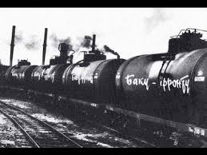
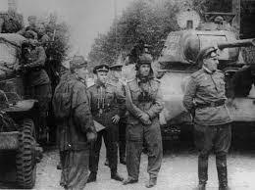
Бакинская нефть в войне 1941-1945 годов.
1. В Баку в начале ХХ века добывалось 50%всей
мировой нефтедобычи, а во время Второй ми-
ровой войны Баку снабжал топливом всю со-
ветскую армию, обеспечивая до 85% её пот-
ребностей.
2. Всего предприятиями нефтяной промышлен-
ности Азербайджана на военные нужды в пе-
риод войны было переработано и произведе-
но 75 млн. тонн нефти и нефтепродуктов.

Slide 6
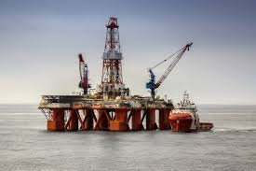
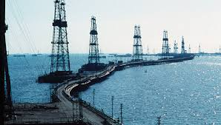
Нефть в море.
1. Впервые в Баку была
начата добыча нефти в
море.
2. В 1879г. впервые в ми-ре ре был выпущен в воду
нефтяной танкер.
3. Первая плавучая буровая установка была
задействована в Каспийском море в 1934г.
4. «Нефтяные камни» включён в книгу ре-
кордов Гиннеса как самая древняя морс-
кая нефтяная платформа.
5. Одна капля нефти
приводит в негод-
ность около 25 лит-
ров питьевой воды.

Slide 7
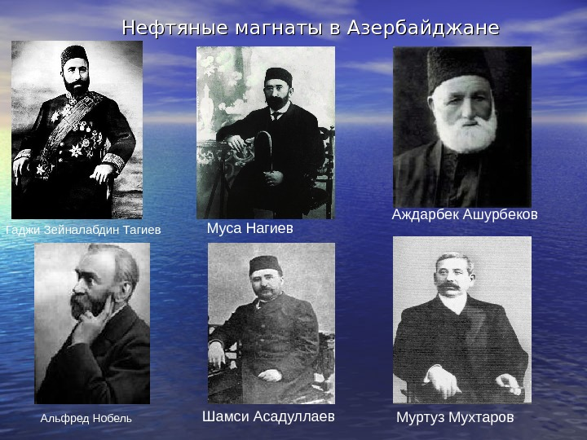
Нефтяные магнаты Азербайджана.
1. Азербайджанские нефтяные магнаты сыграли
особую положительную роль в развитии неф-
тяного дела в Азербайджане: З.Тагиев, М.На-
гиев, Ш.Асадуллаев, А.Ашурбеков, И.Гаджин-
ский, М.Мухтаров.
2. В конце ХIХ- в начале ХХ века в Баку действо-
вало также несколько известных зарубежных
компаний (братья Нобели, Ротшильды, Манта-
шев, Шибаев и Унанов).

Slide 8
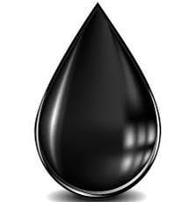
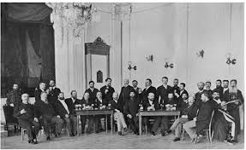
3. Первый автомобиль в Азербайджане
появился у Тагиева, а затем – у Рот-
шильдов.
4. З.Тагиев оплатил первый перевод
Корана на азербайджанский язык.
5. З.Тагиев открыл первую мусульманскую школу
для девушек, первым директором которой бы-
ла жена Гасан бека Зардаби.
6. В 1899г. З.Тагиев заключил с иностранной
фирмой договор на 25 тысяч рублей и пригла-
сил из Франкфурта-на-Майне известного ин-
женера, который построил водопровод с ис-
точника, который находится в 190 км. от Баку
- Шолларская вода.

Slide 9
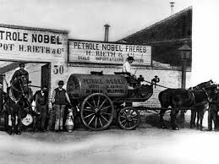
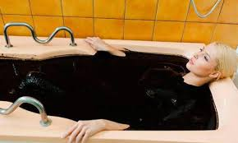
Наследие Нобелей.
Известная во всём мире Нобелевская премия
состоит из капитала, заработанного Альфре-
дом Нобелем от экс- плуатации бакинс-
кой нефти. Эта сум-
ма примерно 12%
фонда Нобелевской
премий.
Лечебное чудо – нефть: «Нафталан»
Этот чудо-нефть обладает магическими свойства-
ми. Он содержит высокий % нафтеновых углево-
дородов. Он лечит свыше 70 заболеваний. Город
Нафталан расположен в 50 км. от города Гянджа.
Эффект лечения положителен у 92-95% пациен-
тов. Нафталановая нефть продолжает добыватся.
На территории место-
рождения имеется 18
скважин, откуда нефть
поступает в резервуа-
ры.

Slide 10
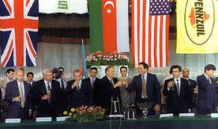
«Контракт века»
«Контракт века» был подписан 20 сентября
1994 года в Баку.
Этот контракт о разработке месторождений
«Азери», «Чираг»,»Гюнешли», находящихся
на глубине моря. В контракте участвовало
13 компаний из 8 стран. Нефть добываемая
в рамках проекта «Азери-Чираг-Гюнешли»,
экспортируется на мировые рынки через
экспортный нефтепровод Баку-Тбилиси-Джейхан.

Slide 11
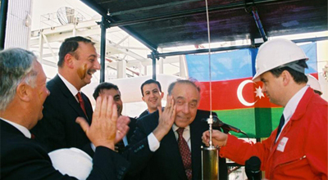
Гейдар Алиев о «Контракте века» :
…” Развитие нефтяной промышленности… дало
большой стимул для развития города Баку, вооще Азербайджана”.
1. В1999 году первые два заполненных нефтью
танкера вышли на мировые рынки. Вырученные от продажи этой нефти средства
поступили в Государственный нефтяной фонд.
2. В 2002 году при участии президентов Азер-
байджана, Турции и Грузии был заложен фун-
дамент и начато строительство нефтепровода.
3. В 2006 году состоялось официальное тор-
жественное открытие всего нефтепровода.

Slide 12
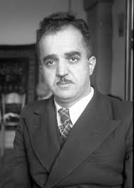
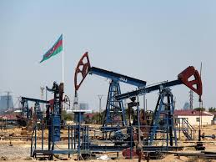
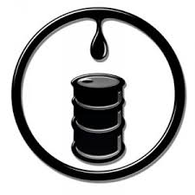
2005 г. по решению ЮНЕСКО был объявлен
годом Юсифа Мамедалиева: выдающегося
нефтехимика – изобретателя топлива.
Используемые ресурсы:
1. Учебник – Химия 10 кл.
2. Презентация подготовлена по программе:
Microsoft Office Power Point
3. www.google.az

